Slide 1
des SV Holm-Seppensen e.V.
ANSTOSS!
Förderverein Sportplatz

Slide 2
Förderverein Sportplatz
des SV Holm-Seppensen e.V.
Die Kinder- und Jugend-Fußballsparte des
SV Holm-Seppensen wächst stetig.
Der vorhandene Fußballplatz
an der Mühlenschule
steht dem Vereinssport nur sehr eingeschränkt zur Verfügung –
selbst wenn die Brandschäden beseitigt sind

Slide 3
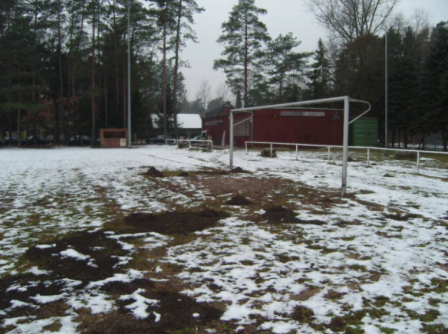
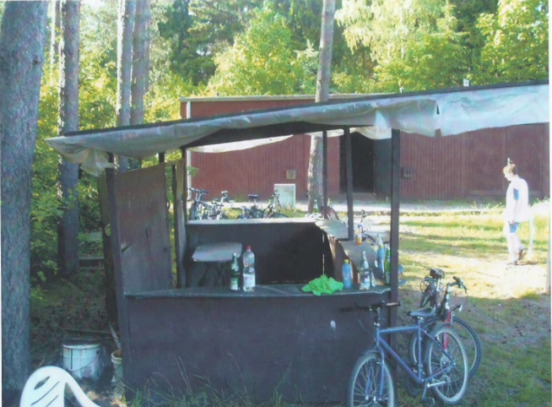
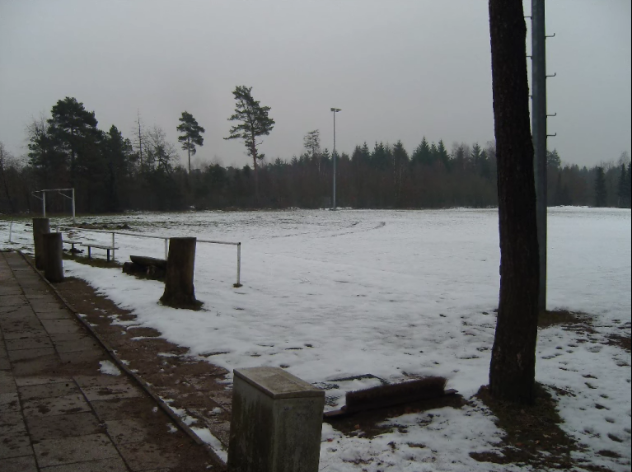
Förderverein Sportplatz
des SV Holm-Seppensen e.V.
Der Zustand des Platzes in Wörme ist untragbar!

Slide 4
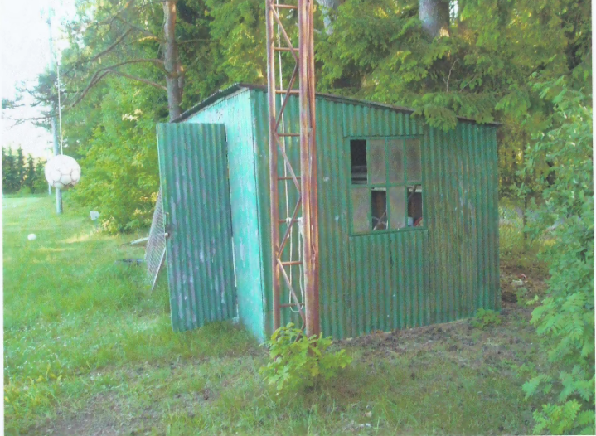
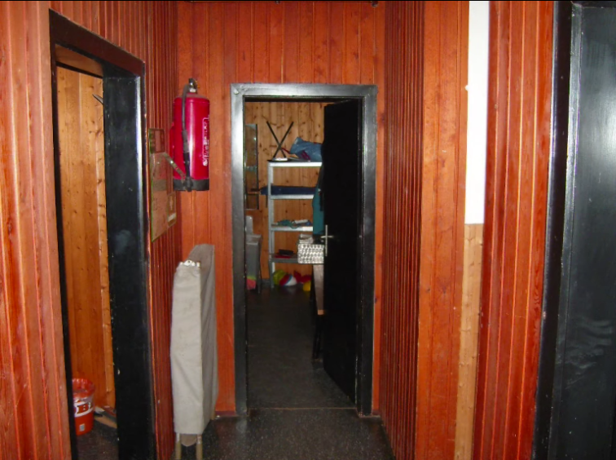
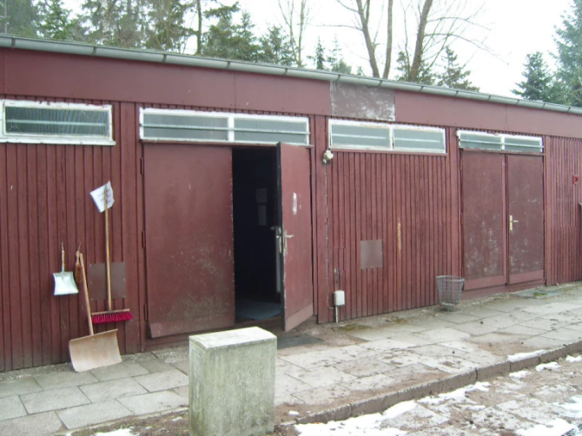
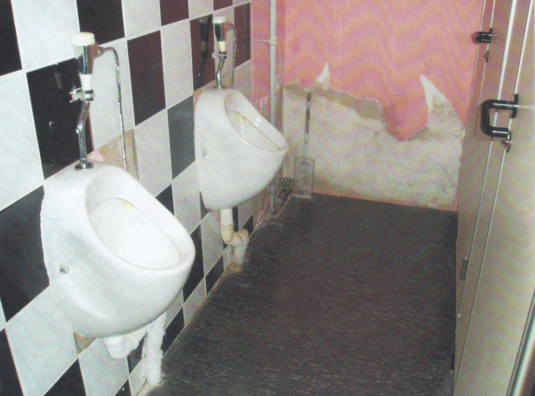
Förderverein Sportplatz
des SV Holm-Seppensen e.V.
Der Zustand des Vereinsheims ist in einem desolaten Zustand.

Slide 5
Förderverein Sportplatz
des SV Holm-Seppensen e.V.
Holm-Seppensen braucht einen Sportplatz!

Slide 6
Förderverein Sportplatz
des SV Holm-Seppensen e.V.
Um dieses Projekt zu verwirklichen, haben wir den Förderverein Sportplatz des SV Holm-Seppensen gegründet.
Wir möchten eine attraktive und zukunftsorientierte
Sportanlage hier vor Ort realisieren!
Wir möchten mehr Lebensqualität für alle
sportbegeisterten Holm-Seppenser
Wir möchten unseren Kindern eine gesunde und attraktive Entfaltungsmöglichkeit schaffen.

Slide 7
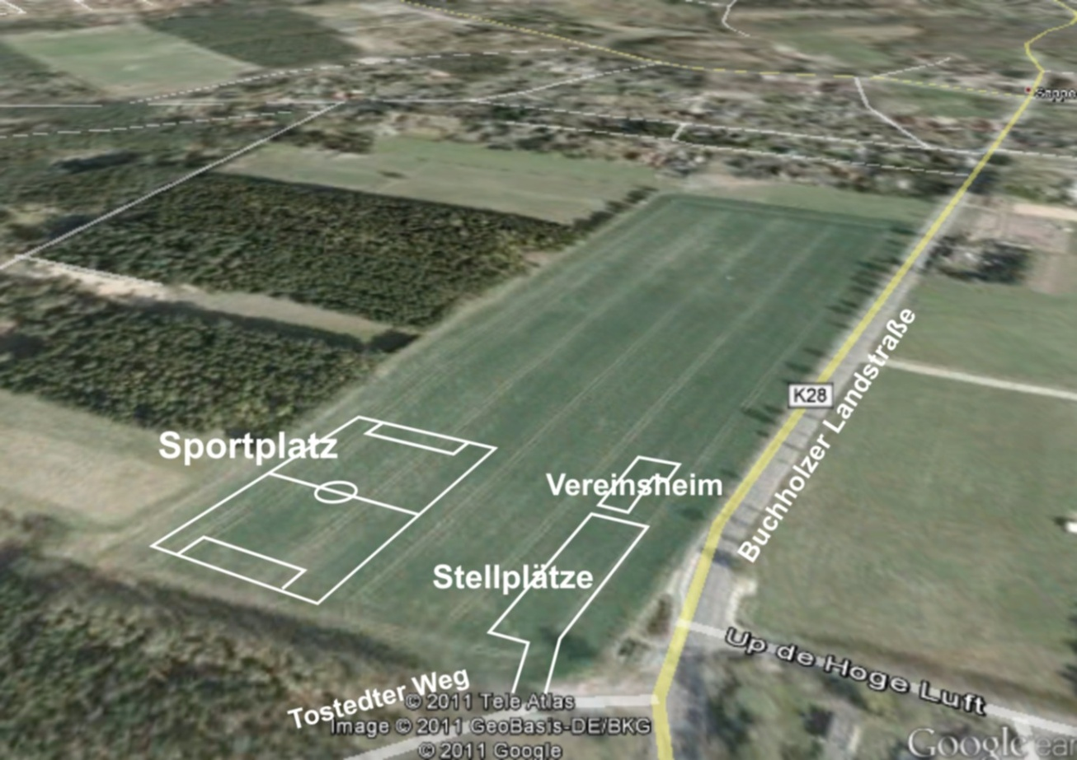
Förderverein Sportplatz
des SV Holm-Seppensen e.V.
Hier starten wir durch!
Buchholz
Bowlingcenter
& Tennishalle
Holm-Seppensen

Slide 8
Förderverein Sportplatz
des SV Holm-Seppensen e.V.
Nachdem die Stadt Buchholz die Fläche für den Sportplatz gepachtet hat, wollen wir jetzt durchstarten!
Die kalkulierten Kosten für den Sportplatz und ein Vereinsheim mit Stellplätzen betragen ca. 900.000 €
Einen Teil der benötigten Mittel können wir über Zuschüsse der Stadt und den Fußballverband abdecken
Für ca. 500.000 € brauchen wir auch Ihre Unterstützung!

Slide 9
Förderverein Sportplatz
des SV Holm-Seppensen e.V.
Dafür benötigen wir Ihre Unterstützung:
1 Fußballplatz (Kunstrasen)
Vereinshaus
Flutlichtanlage
Platzeinzäunung
Ballfang und Bande
Parkplatz und Zuwegung

Slide 10
Förderverein Sportplatz
des SV Holm-Seppensen e.V.
Unterstützungsmöglichkeiten
Mitgliedschaft im Förderverein Sportplatz des SV Holm-Seppensen e.V.
Sportplatzpatenschaft
Einmalige Spenden
Regelmäßige Spenden
Sponsoring

Slide 11
Förderverein Sportplatz
des SV Holm-Seppensen e.V.
Was können wir für unsere Sponsoren tun?
Spendenbescheinigung
Werbung (über die gesamte Planungs-und Bauzeit)
Werbung bei den Veranstaltungen des SV Hose
Werbung zur Einweihung
Werbung durch Namensgebung
Werbung nach Fertigstellung (Bandenwerbung etc.)

Slide 12
Förderverein Sportplatz
des SV Holm-Seppensen e.V.
Für kreative Ideen einer Zusammenarbeit zur Förderung unseres Sportvereins stehen wir gern zur Verfügung!

